Slide 1
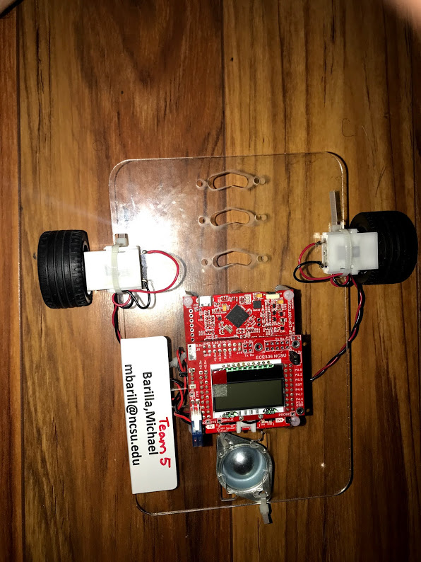

Slide 2
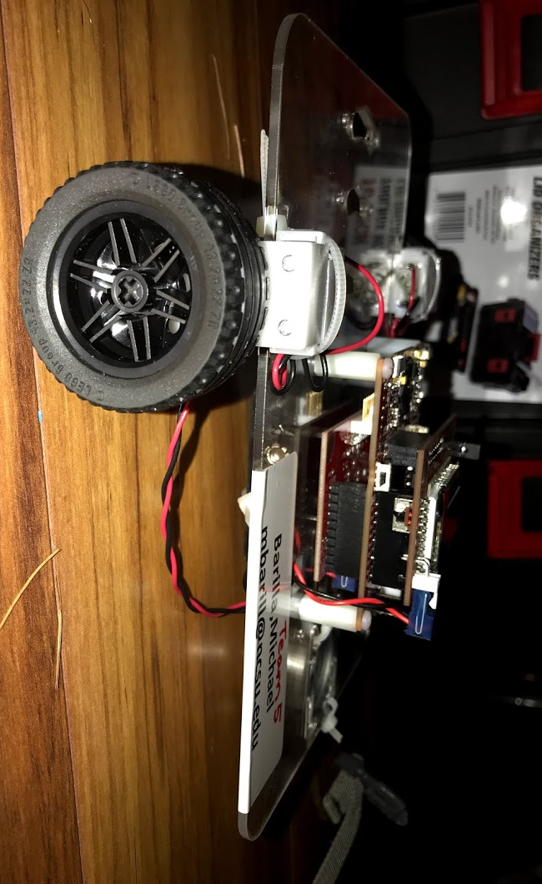
Michael Barilla
Mbarill@ncsu.edu

Slide 3
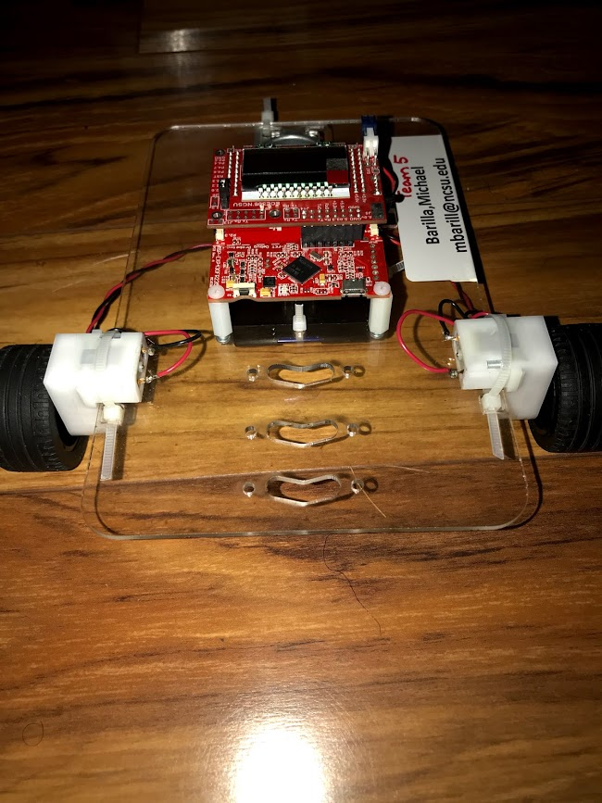
Michael Barilla
Mbarill@ncsu.edu

